Slide 1
JAVA Project
지역아동센터 아동 관리 프로그램 by박태호

Slide 2
목록이 있는 제목 및 내용 레이아웃
여기에 첫 번째 글머리 기호 추가
여기에 두 번째 글머리 기호 추가
여기에 세 번째 글머리 기호 추가

Slide 3
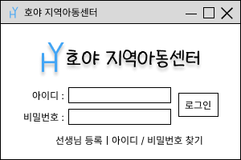
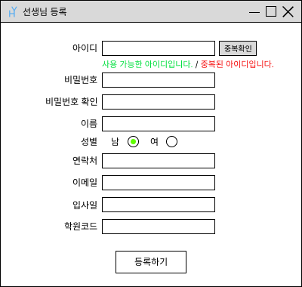
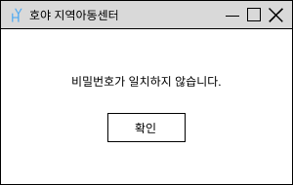

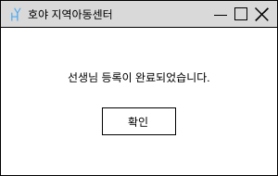
기능 구조 (사용자 – 선생님)
1.
A - 1
A.
1. 초기 로그인 화면
A.
A. 선생님 등록 화면
A - 2
A - 1 비밀번호 확인 불일치
A - 2 학원 코드 불일치
A - 3 선생님 등록 완료
A - 3

Slide 4
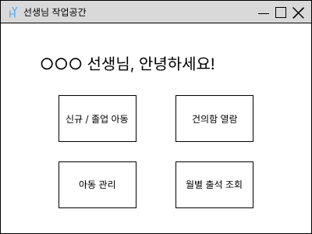
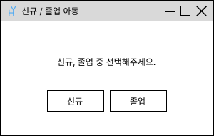
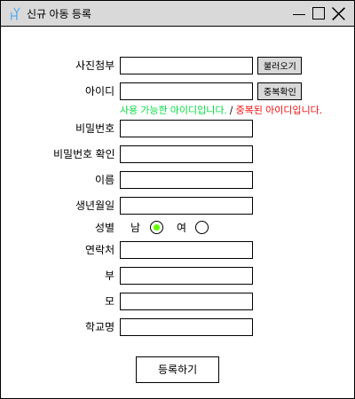
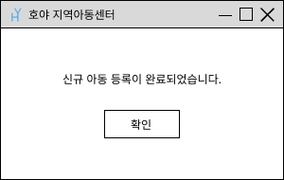
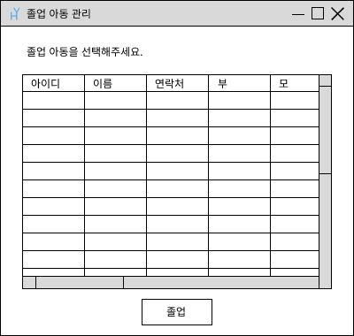
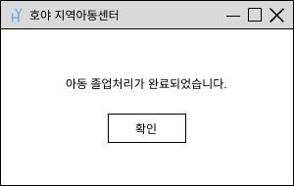
기능 구조 (사용자 – 선생님)
1.
A.
A - 1
A.
1. 선생님 메인 화면
신규 및 졸업 아동 관리
(신규 등록과 졸업 중 작업 선택)
A - 2
A - 1 신규 아동 등록 화면
A - 2 졸업 아동 관리

Slide 5
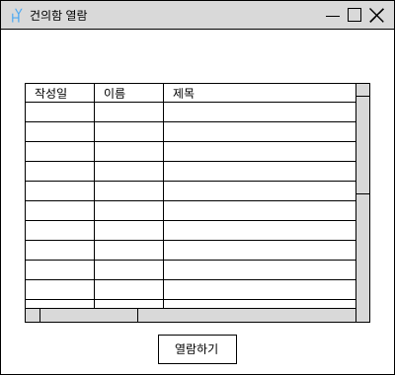
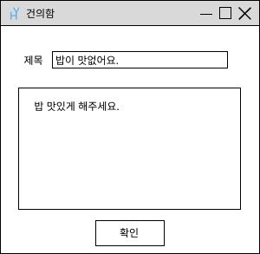
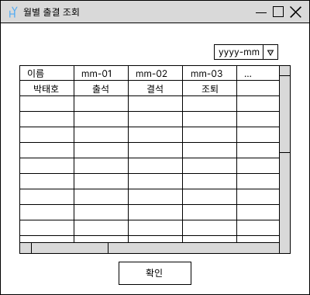
기능 구조 (사용자 – 선생님)
1.
A.
A - 1
A.
B.
1. 선생님 메인 화면
아동 건의함 열기
B.
A - 1 건의 상세내용 열람
B. 월별 출석 창 열기
(원하는 달 선택 가능)

Slide 6
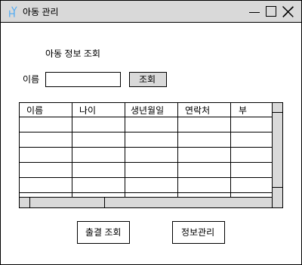
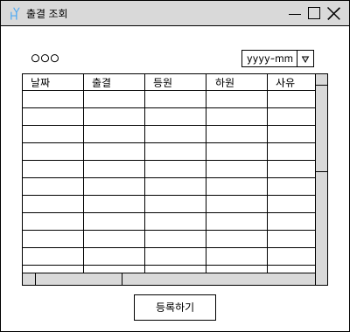
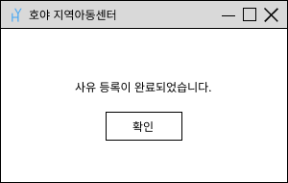
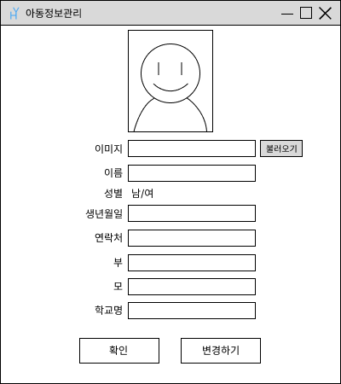

기능 구조 (사용자 – 선생님)
1.
A.
A - 1
A - 1 - 1
A.
A - 1
A - 2
1. 선생님 메인 화면
A - 2
A - 2 - 1
아동 관리 창 열기
A - 1 아동 개별 출결 조회 및 결석 사유 추가
A - 1 - 1 결석 사유 추가 완료
A - 2 아동 개인 정보 조회 및 수정
A - 2 - 1 아동 개인 정보 수정 완료

Slide 7
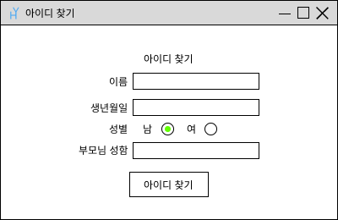
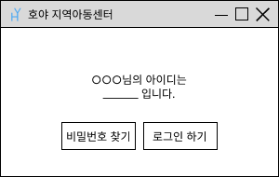
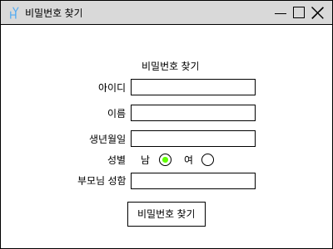
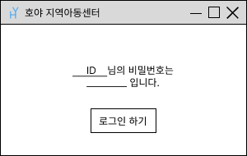
기능 구조 (사용자 – 아동)
1.
A.
A - 1
A - 1 - 1
A.
A - 1 - 1
1. 초기 로그인 화면
아이디 비밀번호 찾기 (아이디 먼저 조회)
A - 1 아이디 조회 성공
A - 1 - 1 비밀번호 조회
A - 1 - 1 - 1 비밀번호 조회 성공
A - 1 - 1 - 1

Slide 8
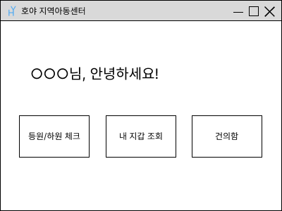
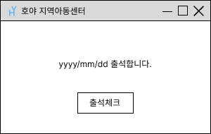
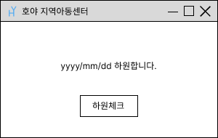
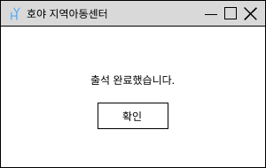
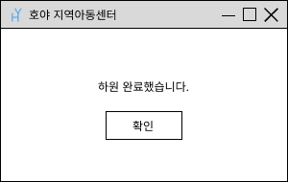
기능 구조 (사용자 – 아동)
1.
A - 1
A - 2
A.
1. 아동 메인 화면
등원 / 하원 체크
A - 1 등원 확인 창
A - 2 하원 확인 창

Slide 9
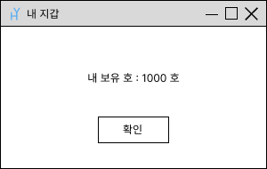
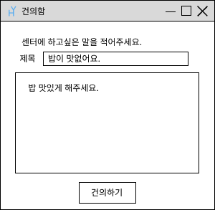
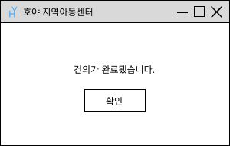
기능 구조 (사용자 – 아동)
1.
A.
A.
B.
1. 아동 메인 화면
B.
내 지갑 조회
B. 건의함 작성

Slide 12
표가 있는 두 개의 내용 레이아웃
클래스 | 그룹 A | 그룹 B
클래스 1 | 82 | 95
클래스 2 | 76 | 88
클래스 3 | 84 | 90
여기에 첫 번째 글머리 기호
여기에 두 번째 글머리 기호
여기에 세 번째 글머리 기호

Slide 13
SmartArt가 있는 두 개의 내용 레이아웃
A
작업 1
작업 2
B
작업 1
작업 2
C
작업 1
작업 2
여기에 첫 번째 글머리 기호
여기에 두 번째 글머리 기호
여기에 세 번째 글머리 기호

Slide 14
슬라이드 제목 추가 - 1

Slide 15
슬라이드 제목 추가 - 2

Slide 16
슬라이드 제목 추가 - 3

Slide 17
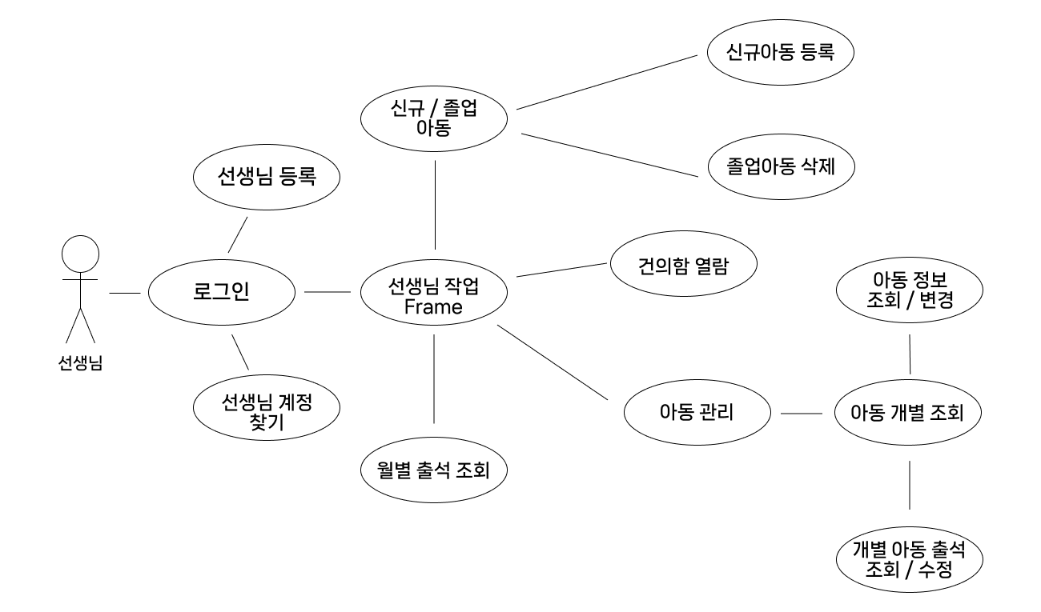
기능 구조 (사용자 – 선생님)

Slide 18
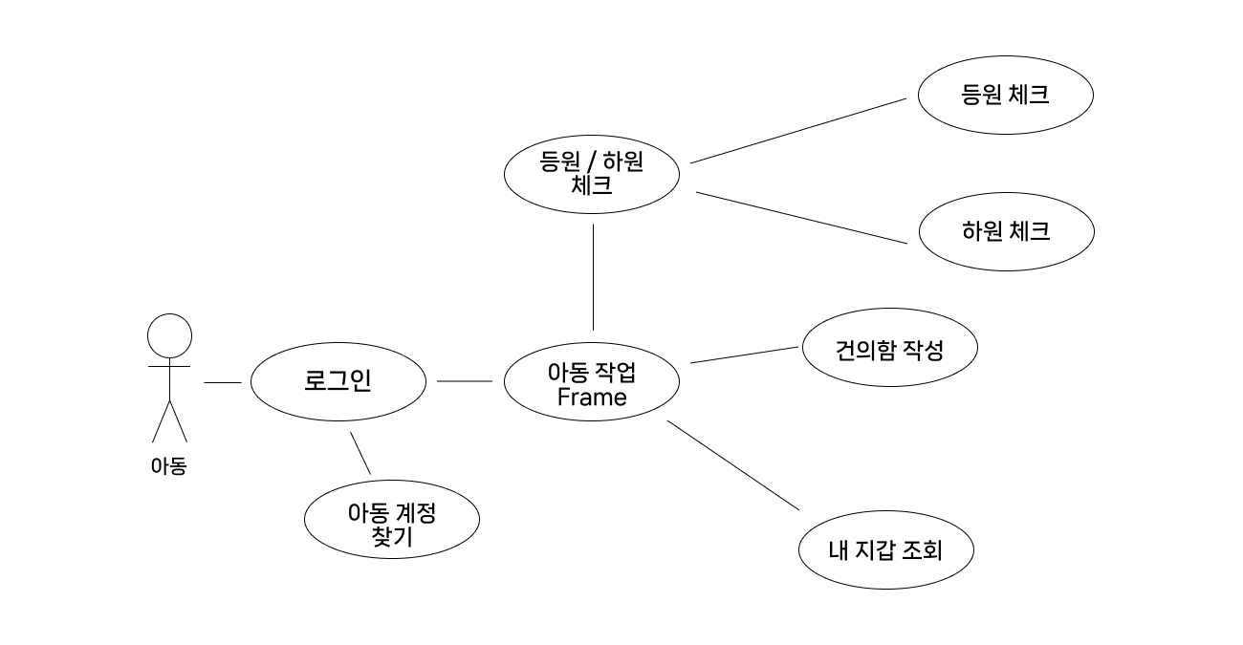
기능 구조 (사용자 - 아동)

Slide 20
슬라이드 제목 추가 - 4

Slide 21
슬라이드 제목 추가 - 5

